Slide 1
던전 어드벤처 (로그라이크 + RPG)
실시간으로 플레이어와 적이 동시에 움직이고 싸우는 전략 게임
적과 아이템의 위치가 플레이할 때마다 무작위로 바뀌어, 동일한 던전이라도 매번 새로운 탐험과 전투를 즐길 수 있다
각 층을 돌파할 때마다 아이템을 선택해 원하는 빌드를 세워 플레이 할 수 있다

Slide 2
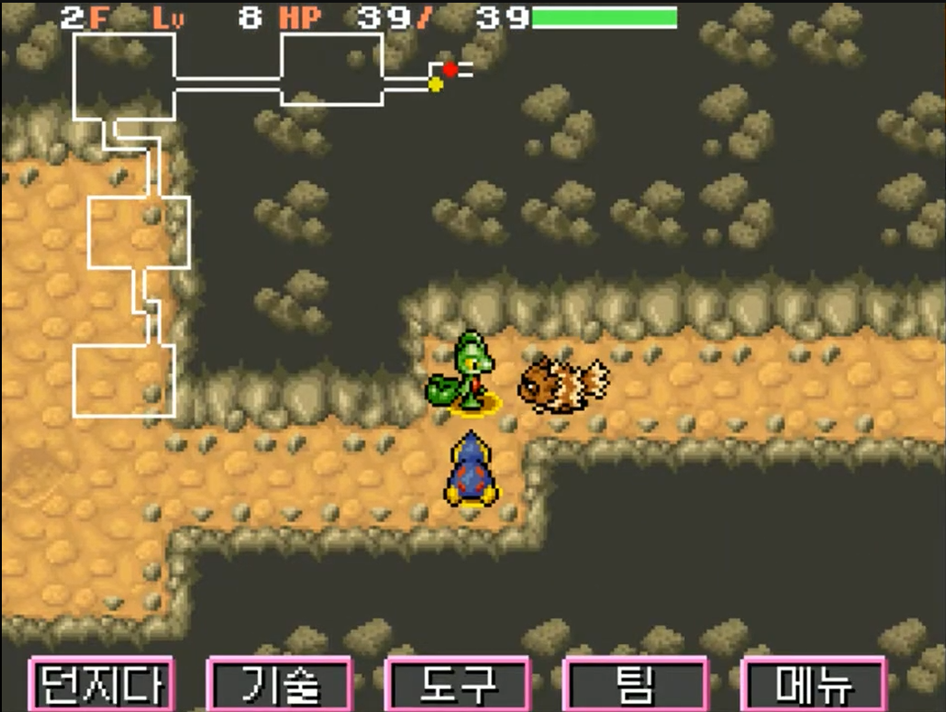
던전의 층, 적, 플레이어의 레벨, Hp, 스킬, 직업 등이 있음

Slide 3
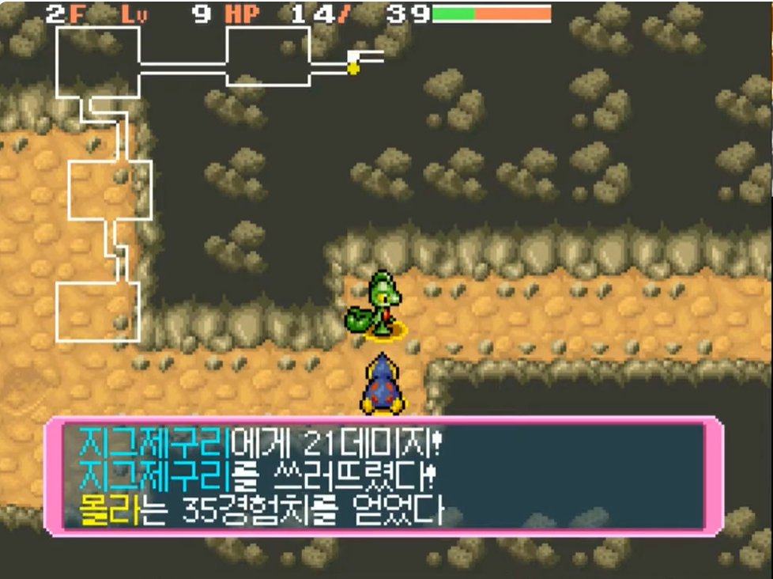
적 처치 시 경험치 획득 > 레벨업
직업마다 레벨을 올렸을 경우 획득하는 능력치가 다름

Slide 4
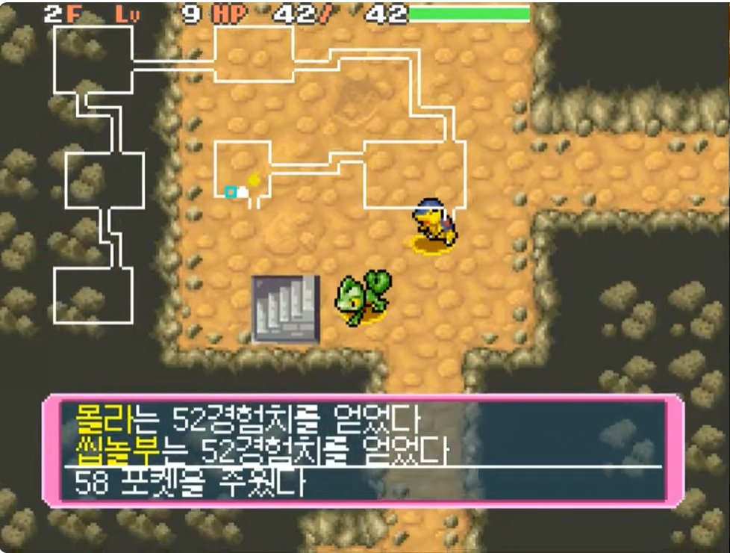
해당 층의 보스 몬스터를 쓰러뜨리면 다음 층으로 이동

Slide 5
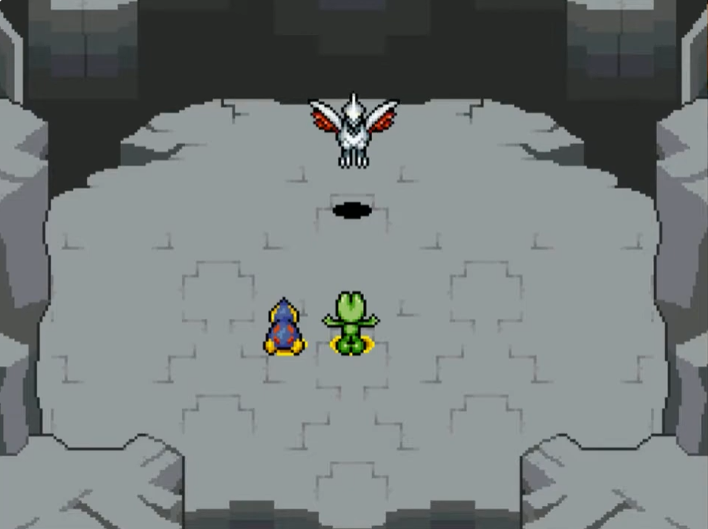
마지막 보스를 쓰러뜨리면 게임 승리

Slide 6
개발 일정
1주차: 플레이어 이동, 맵 표시
2주차: 적 스폰, 실시간 이동 구현 (플레이어 한칸 > 적 한 칸)
3주차: HP UI, 층 이동 시스템
4주차: 공격, 스킬 시스템
5주차: 공격/피격 추가
6주차: 층 보스 몬스터 제작
7주차: 직업 시스템(전사/ 마법사)
8주차: 경험치 획득 레벨업, 직업에 따른 능력치 변화
9주차: 테스트 플레이 및 오류 수정

Slide 7
상세 게임 기획서
1. 게임 개요
게임 제목: 던전 어드벤처
장르: 2D 로그라이크 RPG
게임 목표: 3~5층 던전을 클리어
2. 게임 핵심
한 칸 이동 시 턴이 진행되는 전략적 전투
자원 관리 (HP/MP/스태미나)
자신만의 캐릭터 빌드 만들기
3. 게임 흐름
직업 선택 → 던전 입장
던전 탐험 (전투, 이벤트, 보상)
층 보스 격파 → 다음 층으로 이동
최종 보스 처치 → 엔딩

Slide 8
4. 던전/맵 디자인
층수: 3~5층
맵 구조: 미로 구조 + 아이템 및 몬스터 생성 방
방 종류: 전투방 / 보물방 / 계단방
난이도: 층이 오를수록 적이 강해짐, 보상도 좋아짐
5. 전투 시스템
방식: 실시간
행동 종류: 이동 / 공격 / 스킬 / 아이템
자원: HP / MP / 스태미나
적: 추적, 공격, 특수 패턴
6. 플레이어 설정
직업
  전사: HP 높음, 근접 공격 강함
  마법사: MP 활용, 원거리 마법
  도적: 회피율 높음, 치명타
성장:
  레벨업 → 능력치 상승
  아이템 → 스탯 보정

Slide 9
7. 적, 보스 디자인
일반 몬스터: 슬라임, 늑대, 고블린 (난이도별 체력/공격력 설정)
보스: 각 층 최종 보스 (패턴 2~3개, 예: 범위 공격, 버프)
8. 아이템 & 장비
소비 아이템: 포션, 스태미나 회복 및 각종 버프아이템
장비 아이템: 무기/방어구/악세사리
9. UI
기본 UHD: HP/MP/스태미나, 인벤토리, 미니맵
10. 클리어 조건
최종 보스 처치

